Slide 1
Java基础加强（下）
讲师：袁杰
北京传智播客教育 www.itcast.cn

Slide 2
泛型(Generic) —泛形的作用
JDK5中的泛形允许程序员在编写集合代码时，就限制集合的处理类型，从而把原来程序运行时可能发生问题，转变为编译时的问题，以此提高程序的可读性和稳定性(尤其在大型程序中更为突出)。
注意：泛型是提供给javac编译器使用的，它用于限定集合的输入类型，让编译器在源代码级别上，即挡住向集合中插入非法数据。但编译器编译完带有泛形的java程序后，生成的class文件中将不再带有泛形信息，以此使程序运行效率不受到影响，这个过程称之为“擦除”。
泛形的基本术语，以ArrayList<E>为例：<>念着typeof
  ArrayList<E>中的E称为类型参数变量
  ArrayList<Integer>中的Integer称为实际类型参数
  整个称为ArrayList<E>泛型类型
  整个BaseDao<Type>ParameterizedType/Type

Slide 3
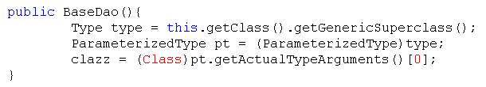
自定义泛形——泛型类和反射泛形
如果一个类多处都要用到同一个泛型，这时可以把泛形定义在类上（即类级别的泛型），语法格式如下：
  public class GenericDao<T> {
  private T field1;
  public void save(T obj){}
  public T getId(int id){}
  }
泛形的典型应用：BaseDao和反射泛型

Slide 4
Annotation(注解) 概述
从 JDK 5.0 开始, Java 增加了对元数据(MetaData) 的支持, 也就是 Annotation(注解)。
什么是Annotation，以及注解的作用?三个基本的 Annotation:
  @Override: 限定重写父类方法, 该注解只能用于方法
  @Deprecated: 用于表示某个程序元素(类, 方法等)已过时
  @SuppressWarnings: 抑制编译器警告.
Annotation 其实就是代码里的特殊标记, 它用于替代配置文件，也就是说，传统方式通过配置文件告诉类如何运行，有了注解技术后，开发人员可以通过注解告诉类如何运行。在Java技术里注解的典型应用是：可以通过反射技术去得到类里面的注解，以决定怎么去运行类。
掌握注解技术的要点：
  如何自定义注解
  如何反射注解，并根据反射的注解信息，决定如何去运行类
Notes:
注解@替换XML文件
注解@给编译看
注释给程序员看
@Override
@Deprecated
@SuppressWarnings(value = { "unchecked" })

Slide 5
自定义 Annotation
定义新的 Annotation 类型使用 @interface 关键字
声明注解的属性
  注解属性的作用：原来写在配置文件中的信息，可以通过注解的属性进行描述。
  Annotation 的属性声明方式：String name()或String[] likes();
  属性默认值声明方式：String name() default “xxx”;
  特殊属性value：如果注解中有一个名称value的属性，那么使用注解时可以省略value=部分，如@MyAnnotation(“xxx")
  特殊属性value[];
  枚举值之间使用逗号分隔
    @MyAnnotation(name="jack",age=30,likes={"唱歌","跳舞"})
Notes:
注解类型：String，8种基本类型，数组，枚举；
不能是其他引用类型，比例User类型

Slide 6
JDK 的元 Annotation
元 Annotation指修饰Annotation的Annotation。JDK中定义了如下元Annotation：
@Retention: 只能用于修饰一个 Annotation 定义, 用于指定该 Annotation 可以保留的域, @Rentention 包含一个 RetentionPolicy 类型的成员变量, 通过这个变量指定域。
  RetentionPolicy.CLASS: 编译器将把注解记录在 class 文件中. 当运行 Java 程序时, JVM 不会保留注解. 这是默认值
  RetentionPolicy.RUNTIME:编译器将把注释记录在 class 文件中. 当运行 Java 程序时, JVM 会保留注解. 程序可以通过反射获取该注释
  RetentionPolicy.SOURCE: 编译器直接丢弃这种策略的注释

Slide 7
JDK 的元 Annotation
@Target：指定注解用于修饰类的哪个成员. @Target 包含了一个名为 value，类型为ElementType(JDK6)的成员变量。
@Documented: 用于指定被该元 Annotation 修饰的 Annotation 类将被 javadoc 工具提取成文档。
@Inherited: 被它修饰的 Annotation 将具有继承性.如果某个类使用了被 @Inherited 修饰的 Annotation, 则其子类将自动具有该注解。

Slide 8
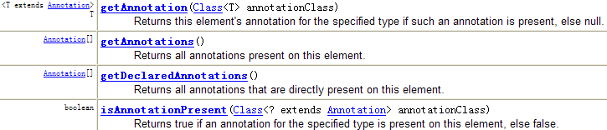
提取 Annotation 信息
JDK 5.0 在 java.lang.reflect 包下新增了 AnnotationElement 接口, 该接口代表程序中可以接受注释的程序元素
当一个 Annotation 类型被定义为运行时 Annotation 后, 该注释才是运行时可见, 当 class 文件被载入时保存在 class 文件中的 Annotation 才会被虚拟机读取
程序可以调用 AnnotationElement 对象的如下方法来访问 Annotation 信息

Slide 9
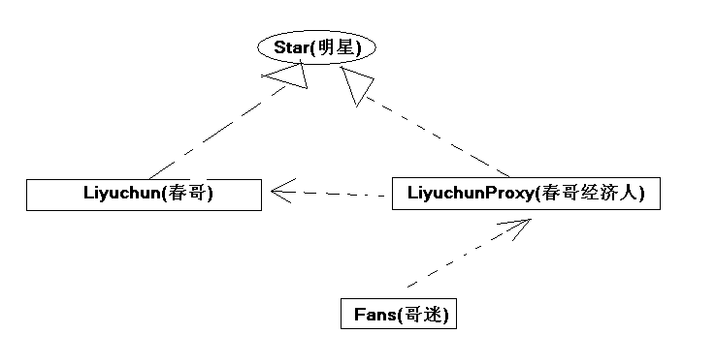
Tip：静态代理
北京传智播客教育 www.itcast.cn
Notes:
public interface Star {
public void sing(String money);
}
----------------------------------------------------------------------------------
//目标对象
public class Liyuchun implements Star {
public void sing(String money) {
System.out.println("春哥唱歌");
}
}
----------------------------------------------------------------------------------
//代理对象
public class MyProxy implements Star {
private Liyuchun liyuchun = new Liyuchun();
public void sing(String money) {
if("3万".equals(money)){
System.out.println("代理对象找目标对象");
liyuchun.sing(money);
}else{
System.out.println("出场费不够");
}
}
public Star findLiyuchun() {
return this;
}
}
----------------------------------------------------------------------------------
public class Fans {
public static void main(String[] args) {
//经济人
MyProxy myProxy = new MyProxy();
//经济人找春哥
Star star = myProxy.findLiyuchun();
//经济人唱歌
star.sing("2万");
}
}

Slide 10
Tip：动态代理(代理类产生代理对象)
明确两个概念：
  代理对象存在的价值：主要用于拦截对真实业务对象的访问。
  代理对象有什么方法？与真实对象相同，只是无业务代码。
现在要生成某一个对象的代理对象，这个代理对象通常也要编写一个类来生成，所以首先要编写用于生成代理对象的类。
如何编写生成代理对象的类，两个要素：
  代理谁
  如何生成代理对象
代理谁？
  设计一个类变量，以及一个构造函数，记住代理类 代理哪个对象。
如何生成代理对象？(invoke方法)
  设计一个方法生成代理对象（在方法内编写代码生成代理对象是此处编程的难点）
北京传智播客教育 www.itcast.cn

Slide 11
Tip：动态代理(JDK提供)
Java提供了一个Proxy类，调用它的newInstance方法可以生成某个对象的代理对象，使用该方法生成代理对象时，需要三个参数：
  1.生成代理对象使用哪个类加载器
  2.生成哪个对象的代理对象，通过接口指定
  3.生成的代理对象的方法里干什么事，由开发人员编写handler接口的实现来指定。
初学者必须记住的2件事情：
  Proxy类负责创建代理对象时，如果指定了handler（处理器），那么不管用户调用代理对象的什么方法，该方法都是调用处理器的invoke方法。
  由于invoke方法被调用需要三个参数：代理对象、方法、方法的参数，因此不管代理对象哪个方法调用处理器的invoke方法，都必须把自己所在的对象、自己（调用invoke方法的方法）、方法的参数传递进来。
北京传智播客教育 www.itcast.cn

Slide 12
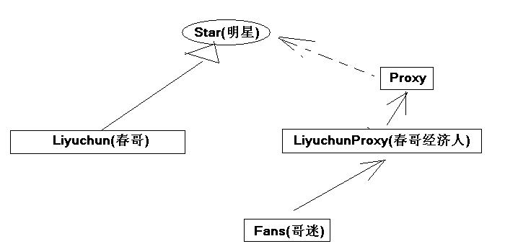
Tip：动态代理(JDK提供)
北京传智播客教育 www.itcast.cn
Notes:
public interface Star {
public String sing(String money);
}
--------------------------------------------------------------------
//目标对象
public class Liyuchun implements Star {
public String sing(String money) {
System.out.println("春哥唱歌");
return "谢谢";
}
}
--------------------------------------------------------------------
//代理对象
public class MyProxy {
private Liyuchun liyuchun;
public MyProxy(Liyuchun liyuchun){
this.liyuchun = liyuchun;
}
public Star findLiyuchun() {
return (Star) Proxy.newProxyInstance(
MyProxy.class.getClassLoader(),
liyuchun.getClass().getInterfaces(),
new InvocationHandler(){
public Object invoke(
Object proxy,
Method method,
Object[] args) throws Throwable {
if(method.getName().equals("sing")){
String money = (String) args[0];
if("3万".equals(money)){
System.out.println("代理对象找目标对象");
return method.invoke(liyuchun,args);
}else{
System.out.println("出场费不够");
}
}else{
;
}
return proxy;
}
});
}
}
--------------------------------------------------------------------
public class Fans {
public static void main(String[] args) {
//创建目标对象
Liyuchun liyuchun = new Liyuchun();
//经济人
MyProxy myProxy = new MyProxy(liyuchun);
//经济人找春哥
Star star = myProxy.findLiyuchun();
//经济人唱歌
String value = star.sing("3万");
//显示
System.out.println(value);
}
}

Slide 13
Tip：动态代理
void run(“aaa”)
void eat(“bbb”)
被代理对象
代理对象
void run(“aaa”){
}
void eat(“bbb”){
}
代理类
invoke(this,run,”aaa”)
public Object invoke(Object proxy, Method method,Object[] args){
doSomething…….
}
invoke(this,eat,”bbb”)
处理器
北京传智播客教育 www.itcast.cn

Slide 14
Tip：动态代理应用
在动态代理技术里，由于不管用户调用代理对象的什么方法，都是调用开发人员编写的处理器的invoke方法（这相当于invoke方法拦截到了代理对象的方法调用）。
并且，开发人员通过invoke方法的参数，还可以在拦截的同时，知道用户调用的是什么方法，因此利用这两个特性，就可以实现一些特殊需求，例如：拦截用户的访问请求，以检查用户是否有访问权限、动态为某个对象添加额外的功能。
北京传智播客教育 www.itcast.cn

